Slide 1

1

Slide 2
بررسی و ارزیابی معماری سرویس گرا
خانم دکتر استاد زاده : استاد
جابر بابکی : دانشجو
اسفند
93

Slide 3
مقدمه
“ معماري سرویس گرا به عنوان رویکرد برتر در حوزه معماري سیستم هاي اطلاعاتی به سرعت در حال رشد و فراگیر شدن است ، ابزارهاي مبتنی بر این معماري امکانات قابل قبولی ارائه داده اند و شرکت ها و سازمانها نیز طرح هاي خود را بر مبناي گذار به این رویکرد تنظیم نموده اند. (امیر مهجوری ، 1387 )”
“ رویکرد سنتی شی گرایی و مبتنی بر مولفه برای ساخت چنین سیستمهایی ناکافی بوده و منجر به ایجاد رویکرد نوین مبتنی بر سرویس شده است . ( علی رستم پور ، 1389 ) “
براي توسعه نرم افزارها در سطح يك سازمان، به منظور جلوگيري از بروز پيچيدگي، نياز به انتخاب سطح تجريد مناسب است. يكي از روش هاي موجود براي اين كار استفاده از سرويس ها و معماري سرويس گرا است.
1

Slide 4
به طور كل مي توان گفت معماري سرويس گرا رهيافتي است براي ساخت سيستم هاي توزيع شده كه نيازمندي هاي نرم افزاري را به صورت سرويس ارائه مي كند. اين سرويس ها هم توسط ديگر نرم افزارها قابل فراخواني هستند و هم براي ساخت سرويس هاي جديد مورد استفاده قرار مي گيرند بررسي تاريخچه مي تواند در درك نحوه گسترش معماري و توسعه برپايه مولفه توسعه مبتني بر شي گرايي سرويس گرا در برابر توسعه مبتني بر سرويس كمك كند. همانگونه كه روش هاي شي گرا در ابتدا با زبان هاي برنامه نويسي شي گرا معرفي شدند و سپس با ارائه روش هاي مدلسازي، تحليل و طراحي شي گرا به بلوغ رسيدند، در دنياي سرويس گرايي نيز مفاهيم سرويس، ابزارها و روش هاي مدلسازي و طراحي مبتني بر سرويس منجر به پيدايش معماري سرويس گرا شدند . به منظور توسعه يك سيستم نرم افزاري با استفاده از معماري سرويس گرا نياز به شناخت مفهوم معماري سرويس گرا و مراحل چرخه حيات اين معماري داريم.
2

Slide 5
سیر تکامل توسعه نرم افزار
نسلهاي پنجگانه توليد و توسعه سيستمهاي نرم افزاري عبارتند از :
1- برنامه نویسی یکپارچه
2- تابع گرا (ساخت یافته)
3- شئی گرا
4- مولفه گرا
5- سرویس گرا
2

Slide 6
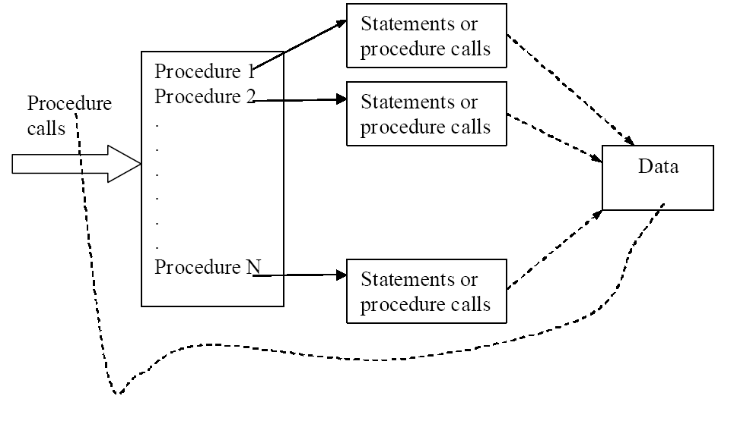
تابع گرا (ساخت یافته)
2

Slide 7
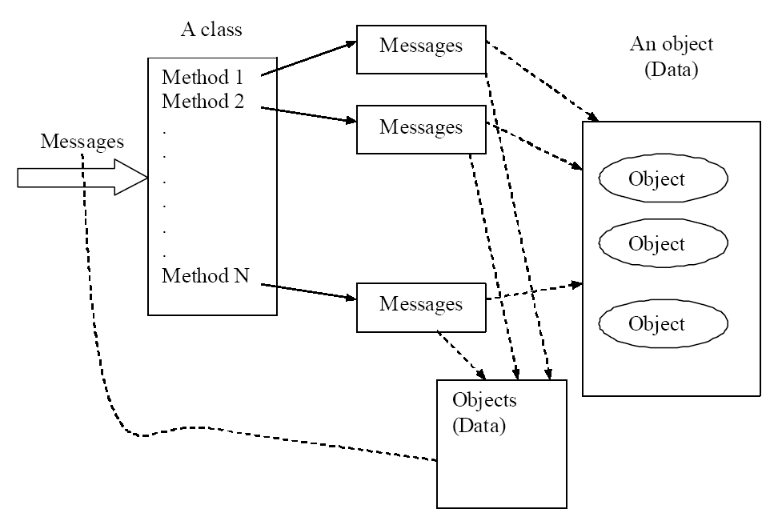
شئی گرا
3

Slide 8
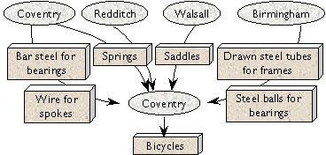
مولفه گرا
4

Slide 9
آيا با كمك معماري هاي سنتي مانند شي گرايي يا توسعه مبتني بر مولفه مي توان سيستم هاي سازمانی را به صورت كامل طراحي و اجرا كرد؟
جواب: خير !؟
علت چيست؟
چون محور اصلي مدلسازي در تحليل شي گرا يا توسعه مبتني بر مولفه، منابع سازماني (منابع اطلاعاتي، فيزيكي و انساني) بوده و فرايندهاي كسب و كار در مرحله بعدي قرار دارد .
5

Slide 10
معماری سرویس گرا
1- مقدمه ای بر معماری سرویس گرا
2- مفاهيم اصلي در معماري مبتني بر سرويس
3- اصطلاحات رايج در معماري مبتني بر سرويس
4- چارچوب SOA
5- چرخه حيات SOA
6- جمع بندی
5

Slide 11
مقدمه ای بر معماری سرویس گرا
سيستم هاي اطلاعاتي به سرعت در حال رشد هستند؛ سازمان ها نيازمند پاسخگويي سريع به نيازمندي هاي جديد کسب وکار هستند. اين در حالي است که معماري هاي نرم افزاري موجود به حد نهايي قابليت هاي خود رسيده اند. معماري مبتني بر سرويس SOA قدم تکاملي بعدي براي کمک به سازمان ها جهت مديريت چالش هاي پيچيده است.
6

Slide 12
معماري مبتني بر سرويس حالت بلوغ يافته معماري مبتني بر اجزا، طراحي مبتني بر واسطه (شي گرا) و سيستم هاي توزيع شده است. در معماري مبتني بر اجزا عملکرد کلي به کارهاي کوچک تري تقسيم مي شود که هر يک در يک جزء بسته بندي خواهند شد. يک سيستم توزيع شده، تعميمي از يک معماري مبتني بر اجزا است که به اجزايي که در موقعيت هاي فيزيکي مختلف وجود دارند، اشاره مي کند.
7

Slide 13
مفاهيم اصلي در معماري مبتني بر سرويس گرا
1-2 سرویس
يک سرويس رفتار تعريف شده قراردادي است که مي تواند به وسيله يک جزء براي استفاده جزء ديگر پياده سازي شده و فراهم گردد.
چند نمونه سرويس
سرويس محاسبه ماليات
سرويس برآورد سفارش مشتري
عناصر تشكيل دهنده يك سرويس
رابط سرويس (Service interface)
تعريف هويت يك سرويس و نحوه فراخواني آن
پياده سازي سرويس (Service implementation)
واقعيت بخشيدن به سرويس
طراحي و دستكاري اين دو عنصر به صورت مستقل
Service
interface
Service
Implementation
8

Slide 14
مفاهيم اصلي در معماري مبتني بر سرويس گرا
• فراهم کننده سرويس: يک موجوديت نرم افزاري که خصوصيات سرويس را پياده سازي مي کند. • درخواست کننده سرويس: يک موجوديت نرم افزاري که يک فراهم کننده سرويس را فراخواني مي کند، به طور سنتي اين مورد به عنوان "کلاينت" شناخته مي شود؛ اما يک درخواست کننده سرويس مي تواند يک کاربر برنامه کاربردي و يا سرويس ديگر باشد. • موقيعت ياب سرويس: يک نوع خاص از فراهم کننده سرويس که به عنوان يک ثبات عمل مي کند و امکان جست وجوي واسطه هاي فراهم کننده سرويس و موقعيت سرويس را مي دهد. • واسط سرويس: يک نوع خاص از فراهم کننده سرويس است که مي تواند درخواست سرويس را به يک يا چند فراهم کننده سرويس منتقل کند.
8

Slide 15
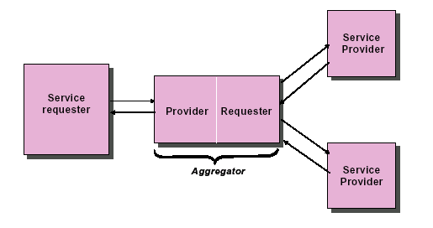
Service
Broker
Service
requests
9

Slide 16
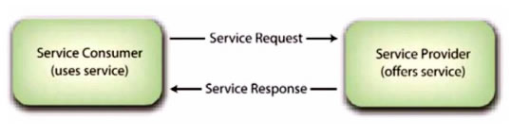
چارچوب SOA
الگوهای SOA
یک الگوی ساده سرویس را نمایش می دهد. در جایی که یک فراهم کننده سرویس، سرویس را پیشنهاد می دهد و یک کاربر سرویس، از سرویس ها استفاده می کند. چندین نوع از پروتکل های ارتباطی ممکن است زوج درخواست/ پاسخ را مورد استفاده قرار دهد و روش های متنوعی نظیر سنکرون یا آسنکرون ممکن است استفاده شود. SOA به هیچ پروتکل ارتباطی خاص محدود نمی شود. شکل 5 الگوی "درخواست – پاسخ" را نمایش می دهد.
10

Slide 17
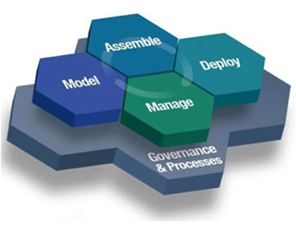
چرخه حيات SOA
بر اساس طرح IBM، برای SOA می توان یک چرخه حیات در نظر گرفت. در فاز "مدل" نیازمندی های کسب و کار جمع آوری شده و فرایندهای کسب و کار آنها طراحی می شود. بعد از بهینه شدن فرایندها، از طریق کنار هم قرار دادن سرویس های موجود و سرویس های جدید این فرایندهای کسب و کار شکل می گیرد. سپس این سرمایه ها در یک محیط امن و با قابلیت تجمیع بالا نصب می شود. بعد از نصب فرایندهای کسب و کار، کاربران IBM این فرایندهای کسب و کار را هم از منظر فنی و هم از منظر فرایندهای کسب و کار مورد نظارت و مدیریت قرار می دهند.
اطلاعات جمع آوری شده در فاز مدیریت به چرخه حیات بازخورد خواهد داشت تا بهبود پیوسته فرایندها را امکان پذیر سازد. در زیر همه این مراحل در چرخه حیات، حاکمیت و فرایندهایی هستند که رهنمود ها و افق های آینده را برای پروژه SOA فراهم می کنند.
11

Slide 18
جمع بندی
معماری مبتنی بر سرویس گام تکاملی بعدی در دنیای نرم افزار است. معماری های نرم افزاری فعلی قادر به حل تمامی مشکلات و چالش های فرا روی سازمان ها و سیستم های اطلاعاتی بزرگ و پیچیده نیستند. ویژگی های خاص معماری مبتنی بر سرویس این معماری را به عنوان بهترین گزینه برای این موضوع مطرح کرده است.
11

Slide 19
بزرگ فکر کن، هوشمندانه تقسيم کن، اما کوچک شروع کن

